Slide 1
















“启航一班” 带班育人方略
育人理念
班情分析
发展目标
实践做法
特色与成效
总体目标
培养“眼中有光、心中有爱、脚下有路、身上有汗”的阳光少年
眼中有光
心中有爱
脚下有路
身上有汗
建设“班风正、学风浓、习惯好、活力足”的班集体，打造温暖有力的“启航港湾”，
让每个孩子积蓄力量、向阳生长、逐梦远行。
阶段目标
低段 | 启航·养正
中段 | 启航·蓄能
高段 | 启航·远行
习惯养成黄金期
能力发展加速期
品格塑成关键期
聚焦规则意识与基础习惯
聚焦合作能力与展示自信
聚焦责任担当与意志品质
遵守公约
岗位自治
小组合作
敢于表达
实践动手
心有目标
肩有责任
行有韧性
习惯养成
爱上阅读
立根铸魂
积蓄能量
自信远航

Slide 2


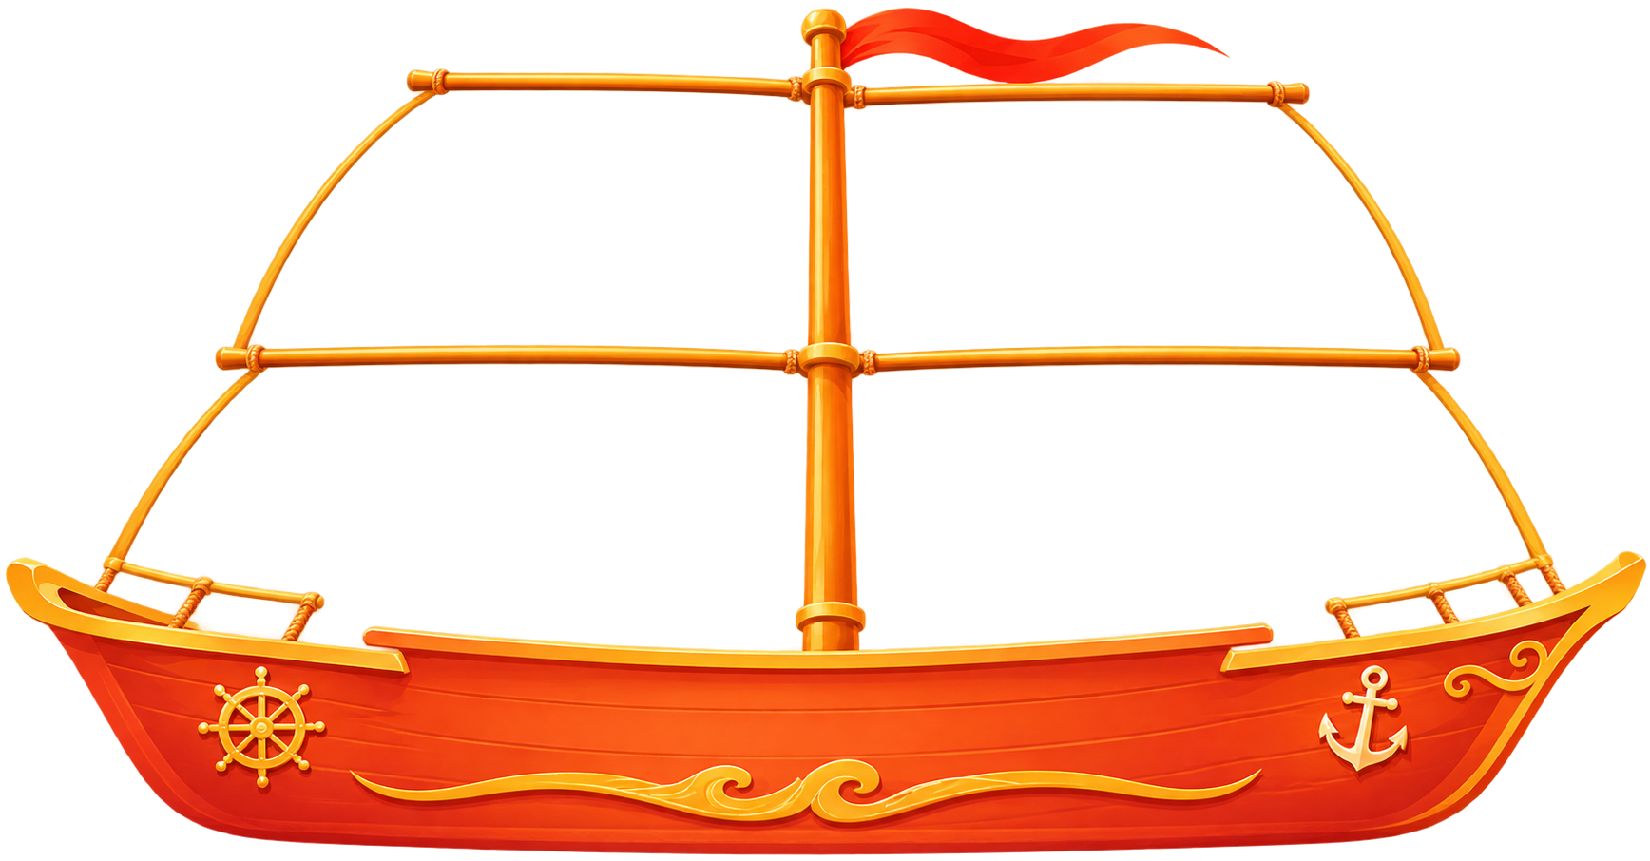












“启航一班”带班育人方略
育人理念
班情分析
发展目标
实践做法
特色与成效
实
（一）执“楫”自治
（二）汇“潮”蓄能
践
以岗位担当唤醒成长自觉
以多元评价点亮成长星光
竞岗位
我的岗位我做主
积分银行
努力存进成长账户
做
立公约
班级公约大家守
能量补给
进步兑换成长惊喜
法
担班务
班级事务我担当
星光评比
榜样引领成长方向
（三）张“帆”逐梦
（四）顺“风”正行
借多彩活动舒展生命姿态
以养成教育夯实成长根基
书香启航
阅读分享浸润童心
三姿养成
站坐写姿规范到位
实践启航
多彩活动开阔眼界
整理养成
书桌桌面整洁有序
劳动启航
动手实践锤炼品格
健康养成
爱眼护绿习惯同行
操舟有楫，启航舷畔共潮声

Slide 3












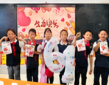
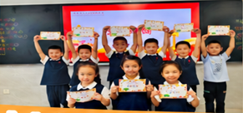







“启航一班” 带班育人方略
育人理念
班情分析
发展目标
实践做法
特色与成效
（一）执“楫”自治
以岗位担当唤醒成长自觉
船行千里，舵手为先。我以自治管理为“楫”，通过竞聘上岗、共立公约、轮值担当，让每个孩子握紧属于自己的
一支桨，在服务集体中唤醒成长的自觉，让班级这艘航船人人出力、行稳致远。
竞岗位：
立公约：
担班务：
我的岗位我做主
班级公约大家守
班级事务我担当
每学年举行“班干部竞选大赛”
全班商议、讨论表决、郑重签名
每周班队会设“班级议事”环节
根据意愿选择岗位，公开竞聘上岗
课堂、课间、卫生、同伴相处等约定
汇报、评议、共商改进办法
岗位多元，人人有岗、岗岗有责
公约上墙更入心，彼此监督共遵守
设“金点子”时间，建言并落实

Slide 4






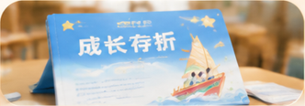
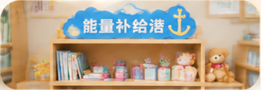
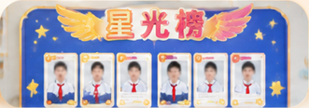








“启航一班”带班育人方略
育人理念
班情分析
发展目标
实践做法
特色与成效
（二）汇“潮”蓄能
以多元评价点亮成长星光
构建 “积分银行—能量兑换—星光评比” 三位一体评价体系
积分银行
能量补给
星光评比
努力存进成长账户
进步兑换成长惊喜
榜样引领成长方向
课堂发言
作业认真
助人为乐
兑换奖品
体验“小老师”
宝藏竞拍
勤学之星
书写之星
重在进步
点滴积累 · 看得见的成长
激励进步 · 学会规划取舍
树立榜样 · 见贤思齐

Slide 5





















依托
阅读、实践、劳动
三个舞台，让每个孩子在活动中开阔眼界、锻炼能力、健全品格。
书香启航
实践启航
劳动启航
阅读分享浸润童心
多彩活动开阔眼界
动手实践锤炼品格
图书角
好书分享
亲子共读
班队分享
学科活动
商贸集市
生活自理
劳动服务
家庭实践

Slide 6














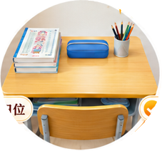
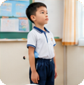


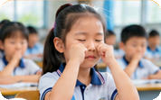
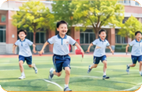
“启航一班” 带班育人方略
育人理念
班情分析
发展目标
实践做法
特色与成效
（四）顺“风”正行
以养成教育夯实成长根基
叶圣陶先生说：“教育就是培养习惯。”低年级是习惯养成的关键期，好习惯是护航远行的顺风。
我从“三姿”、整理、健康三个维度入手，把养成教育做细、做实、做常。
» 三姿养成 »
» 整理养成 »
» 健康养成 »
站坐写姿规范到位
书桌桌面整洁有序
爱眼护绿习惯同行
分类摆放
定时整理
站姿
坐姿
写姿
爱眼护眼
坚持运动
绿色环保
物品归位
保持整洁

Slide 7









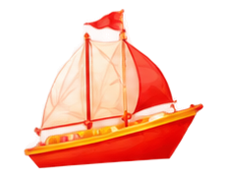

























“启航一班” 带班育人方略
育人理念
班情分析
发展目标
实践做法
特色与成效
（五）特色与成效
以特色育人书写成长答卷
育人成效
育人特色
班风正
学风浓
团结友爱
懂事有礼
勤奋上进
班干部竞选大赛
班级公约共商
42艘小船，艘艘有进步；行行有航迹。
自治管理
班级受到代课老师一致认可与喜爱
班队会议事
学会负责
以尊重为底色，让自主管理落地
荣誉展示
积分银行
能量补给港
合唱比赛
队列队形
运动会团体总分
达人秀比赛
精神文明奖
成长评价
第一名
第一名
第一名
第一名
宝藏竞拍会
星光评比
以积分为杠杆，让成长评价可视
阅读
实践
劳动
活动育人
11项荣誉证书轮播展示
校内外联动
家校携手
潮声正起，风帆正满
以活动为载体，让全面育人发生
眼中有光 | 心中有爱 | 脚下有路 | 身上有汗

